Slide 1


Slide 2








Le imprese coesive
Iniziative di alternanza scuola-lavoro
Open innovation e ricerca congiunta
Partnership basate su condivisione di mezzi e di fini
Partecipazione a reti lunghe
Scuola
Università
e ricerca
Imprese
Co-progettazione di beni e servizi
Imprese coesive
Clienti
community
Banche
e istituzioni
finanziarie
Condivisione di un percorso di medio periodo
Indagine Unioncamere sulle PMI manifatturiere con un numero di addetti compreso tra le 5 e le 499 unità
Partecipazione a iniziative per sviluppo territoriale, ambientale e sociale
Qualificazione del personale
Condivisione di progetti e risultati
Welfare e sicurezza
Istituzioni
ed
Enti Locali
Lavoratori
e famiglie
Partecipazione attiva al mondo associativo su tematiche economiche, sociali e Ambientali
Collaborazione con associazioni di volontariato, culturali, ambientali, religiose, sportive, etc.
Associazioni
di categoria
Non profit e comunità
1

Slide 3

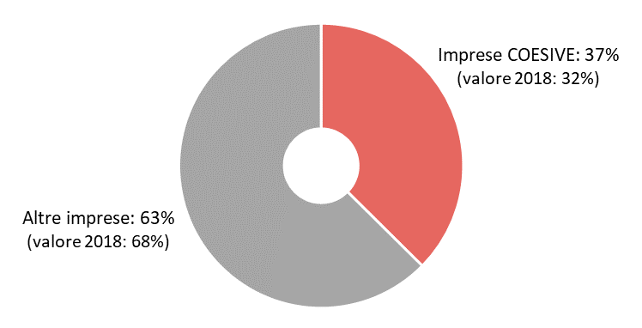
Quante sono le imprese coesive?
Più di un terzo delle PMI manifatturiere sono coesive
In valori assoluti si tratta di quasi 49 mila imprese (in prevalenza di maggiore dimensione), valore in crescita rispetto al passato.
Lombardia: 41%
2

Slide 4
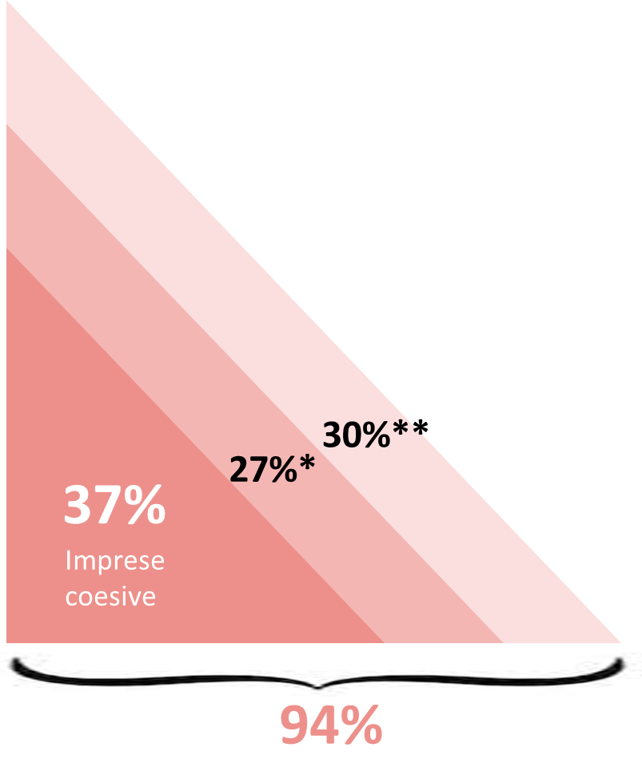
Le imprese potenzialmente coesive
Lombardia: 41%, 30%, 23%
Alle imprese coesive si aggiungono molte altre imprese potenzialmente coesive
Imprese con certificazione sociale, certificazione green, bilanci di sostenibilità (sociale, SDGs, ecc.), investimenti green non dovuti solamente a risposta a regolamenti.
** Imprese che hanno messo in atto iniziative di welfare, di formazione e di coinvolgimento dei dipendenti in progetti di innovazione e di collaborazione con il terzo settore.
3

Slide 5
Le imprese coesive nella pandemia
L’attenzione al sociale delle imprese coesive non dipende solo da fattori di crescita economica
Il 37% di imprese coesive 2020 è fatto da un 21% di imprese rimaste coesive rispetto al 2019, al quale si aggiunge una quota pari a 16% che sono diventate coesive.
Imprese NON più coesive
11%
Imprese coesive
37%
Imprese neo-coesive
16%
4

Slide 6
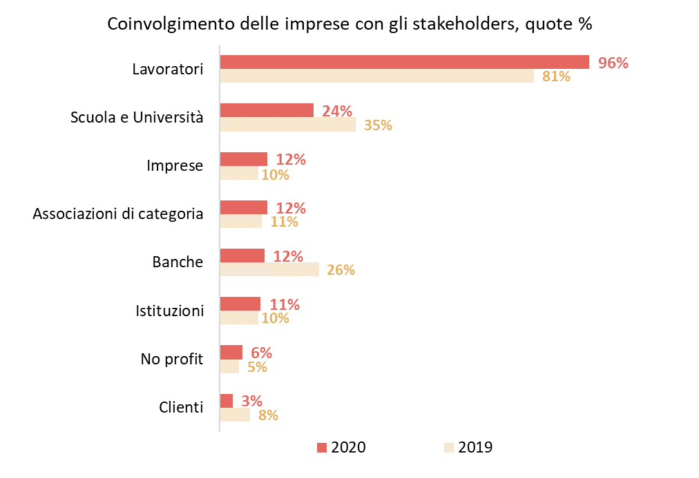

I comportamenti delle imprese nell’anno della pandemia
Cresce l’attenzione verso i dipendenti
*Analisi panel su 1.000 imprese intervistate nel 2019 e nel 2020
5

Slide 7

Le imprese coesive sono più internazionalizzate
Imprese esportatrici all’interno delle imprese
coesive
(Quote %)
58%
Più imprese esportatrici
La quota di imprese esportatici è più elevata tra le imprese coesive (58% vs 39%).
39%
Lombardia: 66%
Imprese COESIVE
Altre imprese
6

Slide 8

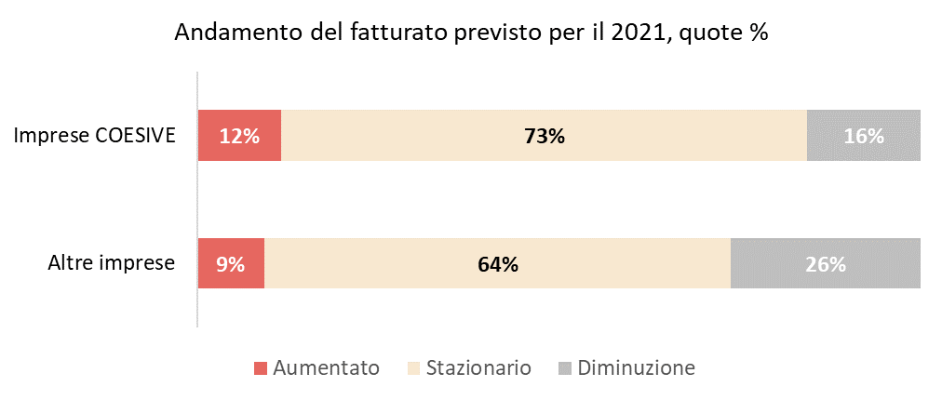
Le imprese coesive hanno migliori aspettative di ripresa
Migliori segnali di ripresa 2021
Da notare: nel 2020 la quota delle imprese coesive che prevedevano riduzione di fatturato era minore rispetto alle altre.
Lombardia: 11%, 75%, 13%
2021 vs 2020
valori %
7

Slide 9


Le imprese coesive sono green e digitali
Più digitali
La quota di imprese che hanno adottato o stanno pianificando di adottare misure legate alla transizione 4.0 è maggiore per le imprese coesive rispetto alle altre (28% vs 11%).
28% vs 11% altre imprese
Imprese che hanno adottato/stanno pianificando di adottare misure di transizione 4.0
Lombardia: 30%
Più green
La quota di imprese che hanno investito nel green è maggiore tra le imprese coesive rispetto alle altre (39% vs 19%).
39% vs 19% altre imprese
Imprese che hanno investito nel green
Lombardia: 40%
8

Slide 10
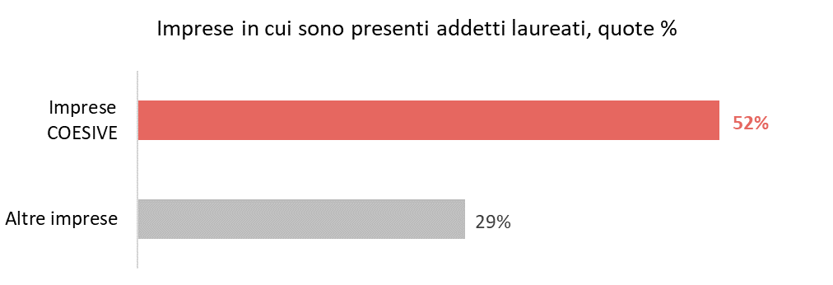
Le imprese coesive danno più spazio ai laureati
Più laureati in azienda
Tra le imprese coesive è più elevata la quota di quelle con addetti laureati (52%) rispetto alle altre (29%).
Lombardia: 55%
9

Slide 11
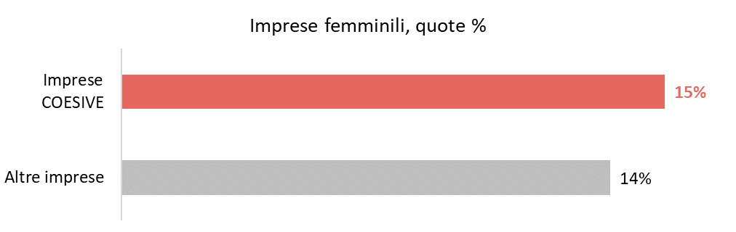

Le imprese coesive e l’imprenditoria femminile
Presenza di imprese femminili nella media
Tra le imprese coesive la quota delle imprese femminili è in linea con le altre.
Lombardia: 17%
10

Slide 12

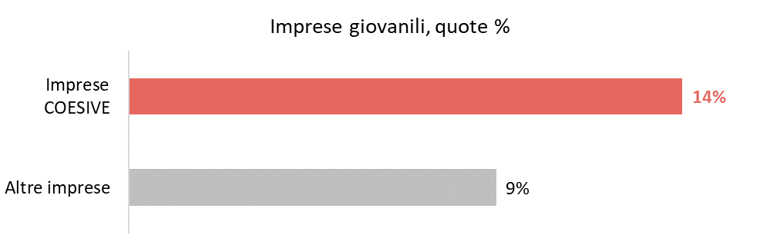
Le imprese coesive danno spazio all’imprenditoria giovanile
Più imprese giovanili
La quota delle imprese giovanili (under 35) è maggiore tra le imprese coesive rispetto alle altre (14% vs 9%).
Lombardia: 12%
11

Slide 13
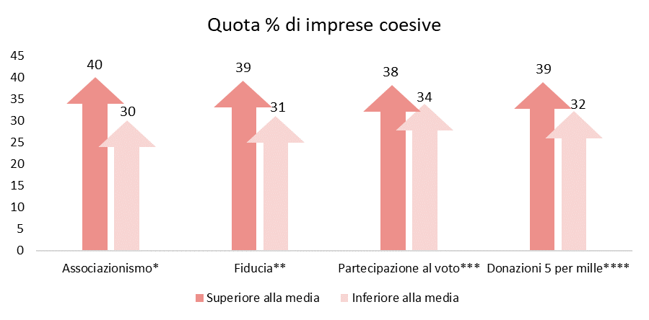

L’humus delle imprese coesive
Le imprese coesive sono più diffuse nei territori caratterizzati da maggiore coesione sociale
* Quota di persone di 14 anni con attività sociale svolta negli ultimi 12 mesi.
** Percentuale di persone di 14 anni e più che ritiene che gran parte della gente sia degna di fiducia.
*** Percentuale di persone che hanno votato all'ultimo referendum costituzionale del 2016 sul totale degli aventi diritto.
**** Importo donazioni 5 per mille per abitante.
12

Slide 14
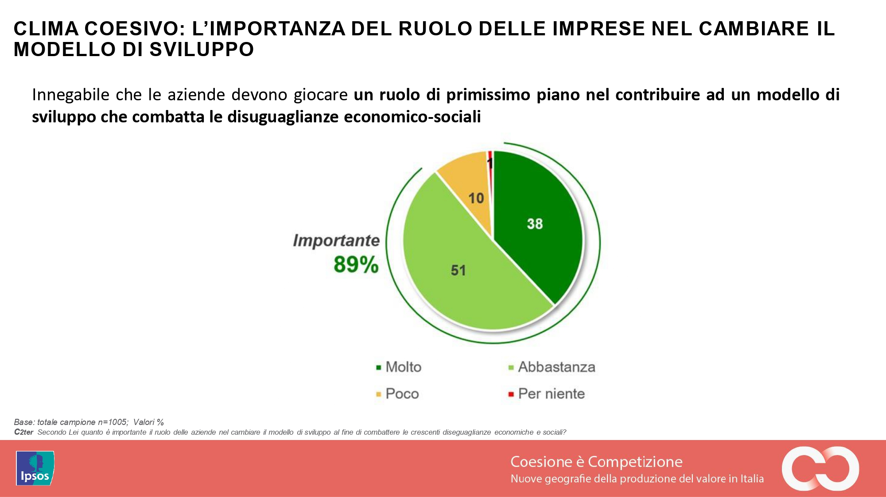

Slide 15
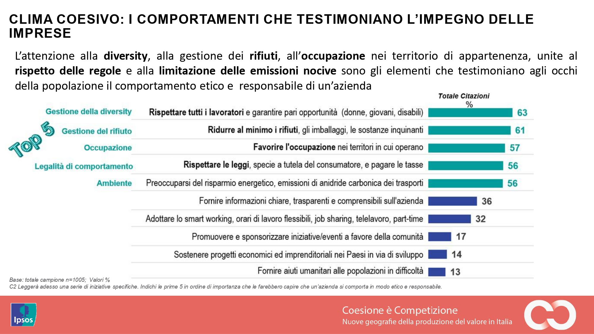

Slide 16
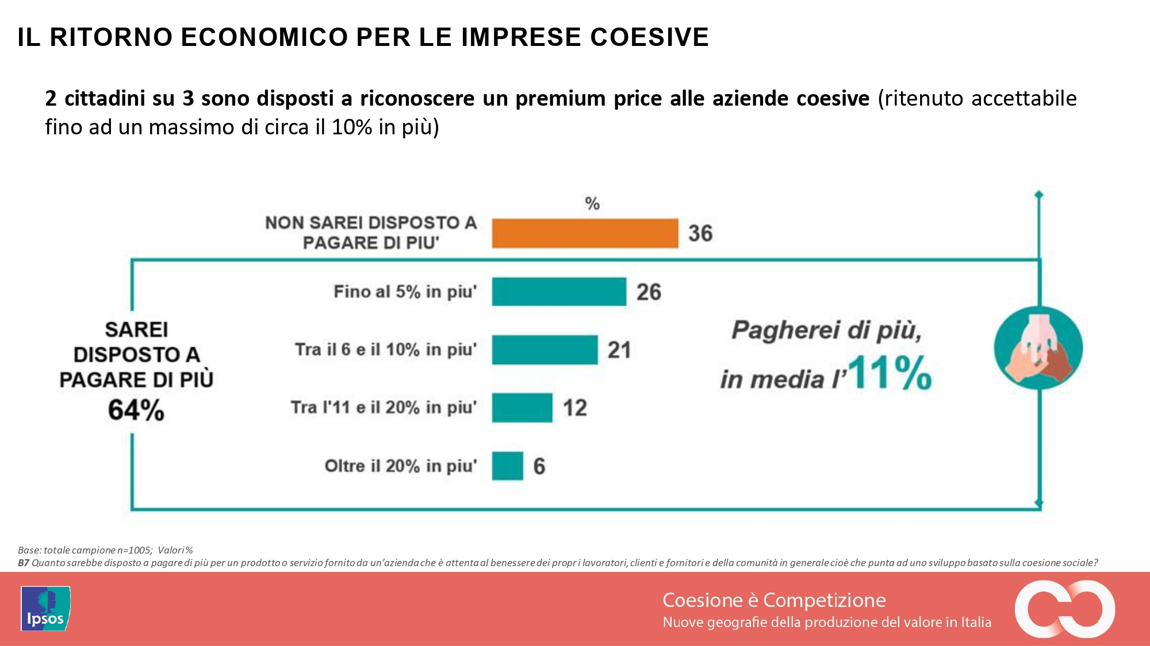

Slide 17

IMPRESE COESIVE E TERRITORI
LOMBARDIA
23

Slide 18
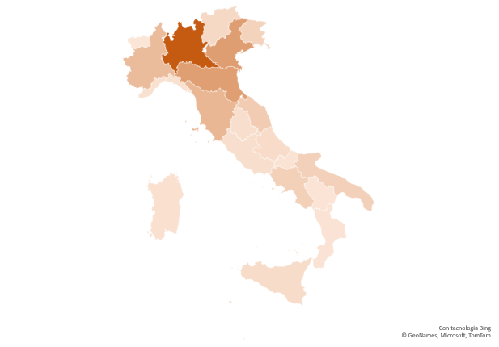
Presenza di imprese coesive per regione
(Valori %)
FOCUS LOMBARDIA
12.866
IMPRESE
LOMBARDE
Sul totale imprese lombarde
40,8%
26,3%
1°
tra le regioni italiane per valori assoluti
Sul totale
Italia
48.873
TOTALE ITALIA
Fonte: Unioncamere, Fondazione Symbola, 2021

Slide 19
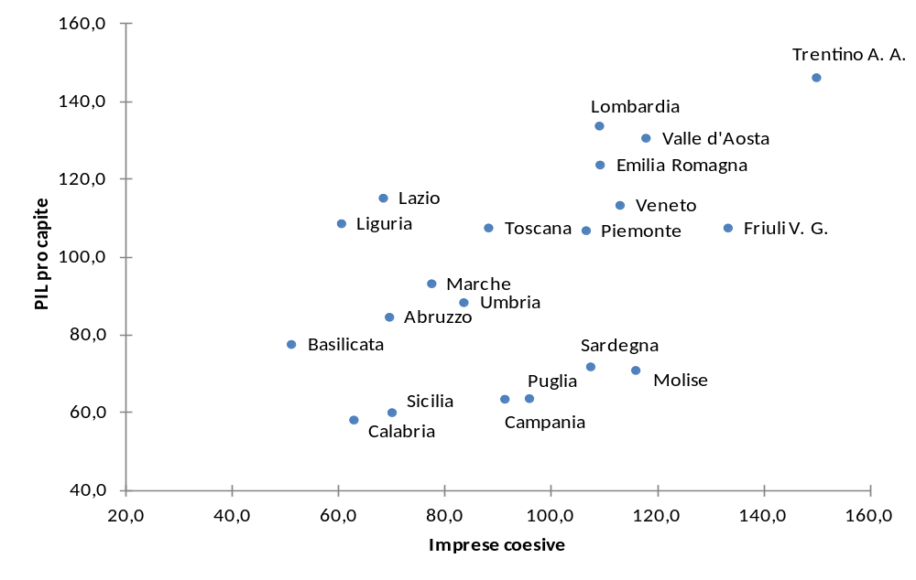
FOCUS LOMBARDIA
Distribuzione delle regioni italiane in base alla presenza di imprese coesive e al PIL pro capite
(Valori %)
Media ITALIA
133,8%
2° in classifica
Media ITALIA
Fonte: Unioncamere, Fondazione Symbola, 2021

Slide 20
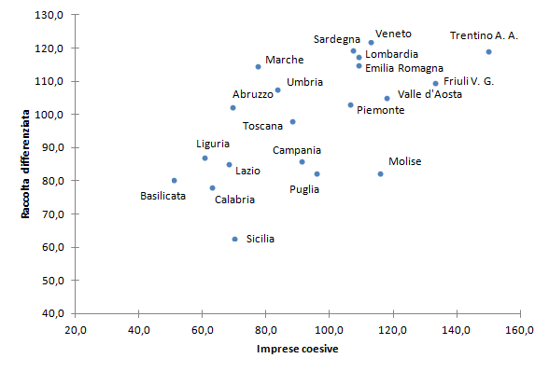
Distribuzione delle regioni italiane in base alla presenza di imprese coesive e raccolta differenziata
(Valori %)
FOCUS LOMBARDIA
Media ITALIA
117,4%
4° in classifica
Media ITALIA
Fonte: Unioncamere, Fondazione Symbola, 2021

Slide 21
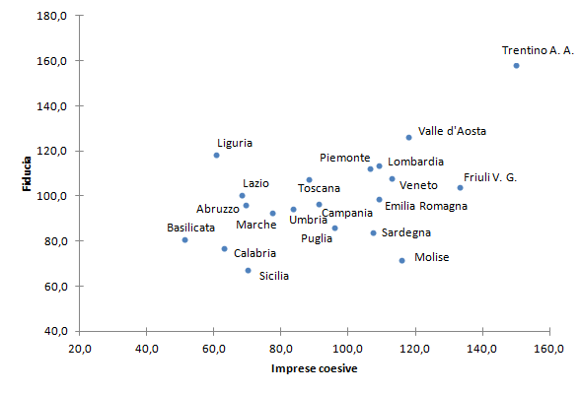
FOCUS LOMBARDIA
Distribuzione delle regioni italiane in base alla presenza di imprese coesive e livelli di fiducia delle persone
(Valori %)
Media ITALIA
113,8%
Media ITALIA
4° in classifica
Fonte: Unioncamere, Fondazione Symbola, 2021

Slide 22
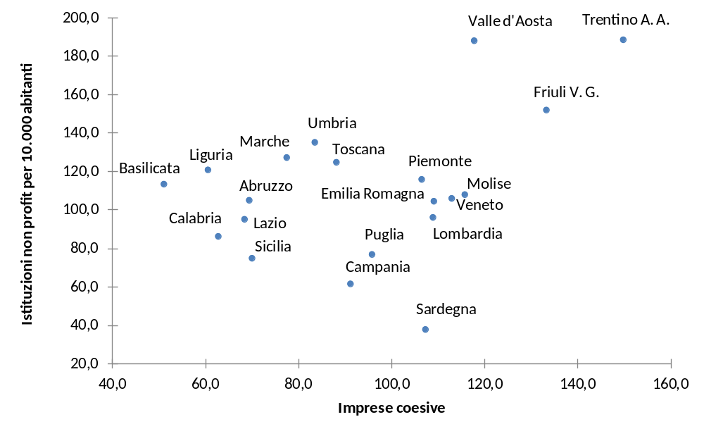
FOCUS LOMBARDIA
Distribuzione delle regioni italiane in base alla presenza di imprese coesive e numero di istituzioni non profit
(Valori %)
Media ITALIA
Media ITALIA
96,3%
14° in classifica
Fonte: Unioncamere, Fondazione Symbola, 2021

Slide 23
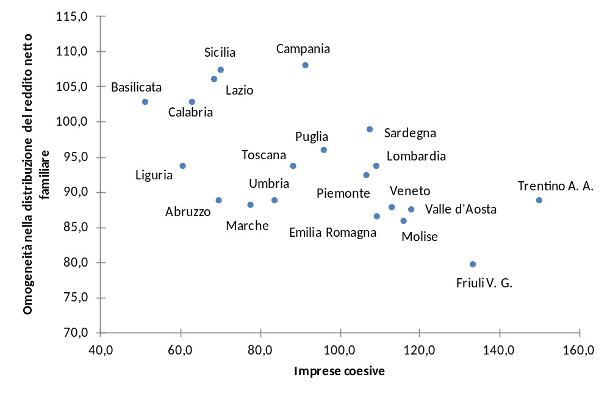
FOCUS LOMBARDIA
Distribuzione delle regioni italiane in base alla presenza di imprese coesive e omogeneità nella distribuzione del reddito
(Valori %)
Media ITALIA
Media ITALIA
93,8%
8° in classifica
Fonte: Unioncamere, Fondazione Symbola, 2021

Slide 24


Il rapporto è scaricabile online
www.unioncamere.gov.it
www.symbola.net

